Slide 1
Tu WhatsApp contesta solo
1
Problema
Sin recepcionista, la PyME no contesta WhatsApp de noche o mientras atiende, y el cliente se va con otro.
Arleth Alejandra Caballero Gutiérrez · 23 oct 2026
2
Usuario objetivo
PITCH EN UNA FRASE
Tu WhatsApp contesta solo ayuda a PyMEs a no perder clientes por no contestar, con un chat que responde con sus palabras y les avisa.
Dueño no técnico de consultorio, salón, taller o gimnasio. Lo usan el dueño y sus clientes; paga el dueño.
3
Propuesta de valor
2026-544-16 · agente-pyme-merkatics.vercel.app
Se configura en 4 pasos, nunca inventa (usa el texto del dueño) y le avisa cuando algo le toca a él.
Notes:
Diapositiva 1 · Propósito (≈1.5 min)
- Presenta el proyecto y a ti en 10 segundos.
- Lee el pitch de una frase tal cual.
- Problema: muestra evidencia (entrevistas, datos, casos reales), no suposiciones.
- Usuario: quién lo usa y quién lo paga, si son distintos.
- Propuesta de valor: compara contra la alternativa actual del cliente (Excel, WhatsApp manual, otra herramienta).

Slide 2
El MVP: qué hace hoy
FUNCIONALIDADES CORE (solo lo que ya funciona)
1
Crear mi negocio
2
Chat que contesta
3
Avisos y panel
Formulario de 4 pasos con las preguntas de su giro y un ejemplo de respuesta.
Responde con las preguntas del negocio, entiende sinónimos y sabe si está abierto.
Avisa citas, quejas y dudas; el dueño contesta en su panel. 3 negocios aislados.
FLUJO DEL USUARIO (de inicio a resultado)
Cliente abre el enlace
Escribe su pregunta
Busca la respuesta
Contesta o avisa al dueño
Demo: agente-pyme-merkatics.vercel.app Fuera de alcance: WhatsApp real, CRM y cobros
Notes:
Diapositiva 2 · El MVP (≈1.5 min)
- Solo funcionalidades que existen y se pueden demostrar hoy; lo planeado va en la diapositiva 5.
- El flujo debe poder seguirse de punta a punta en la demo.
- "Fuera de alcance" demuestra que acotaste el MVP a propósito.
- Ten la demo abierta y lista antes de empezar.

Slide 3
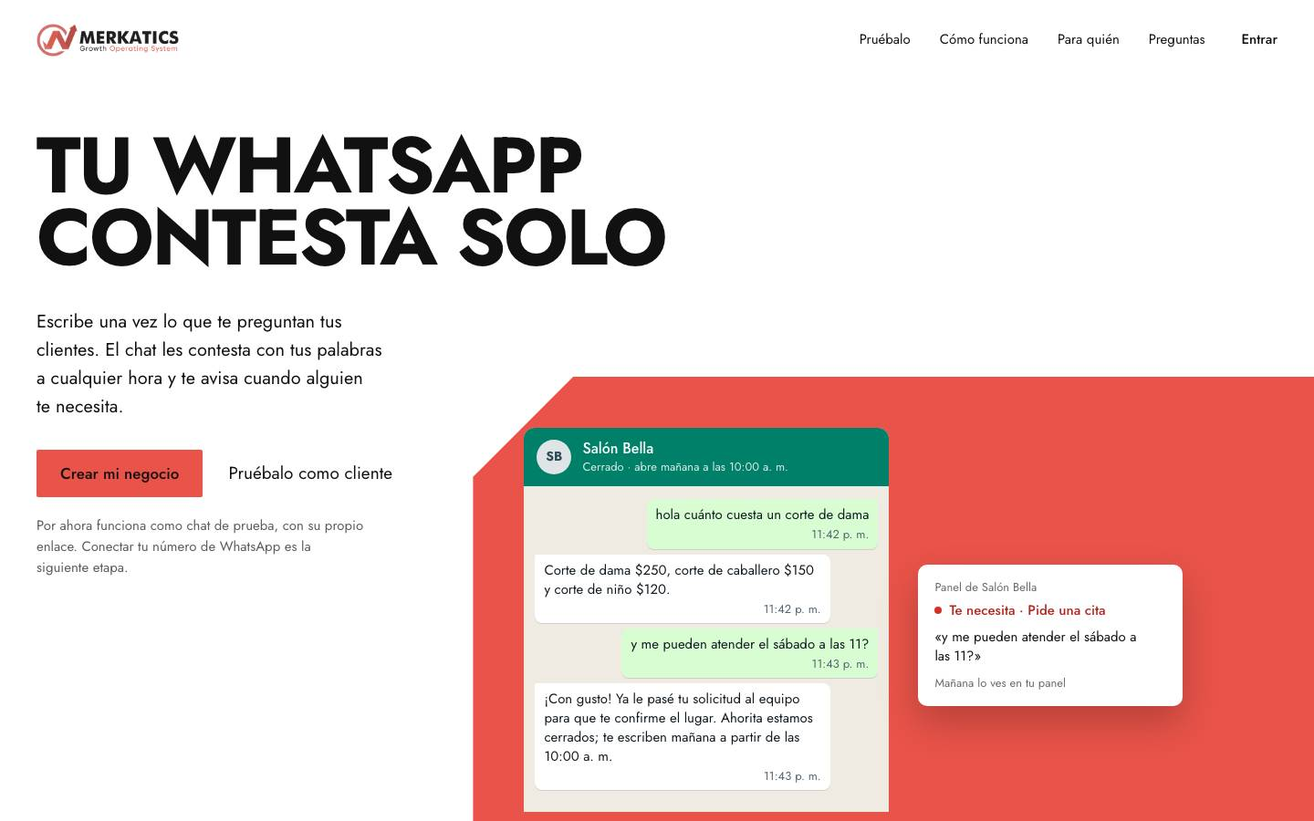
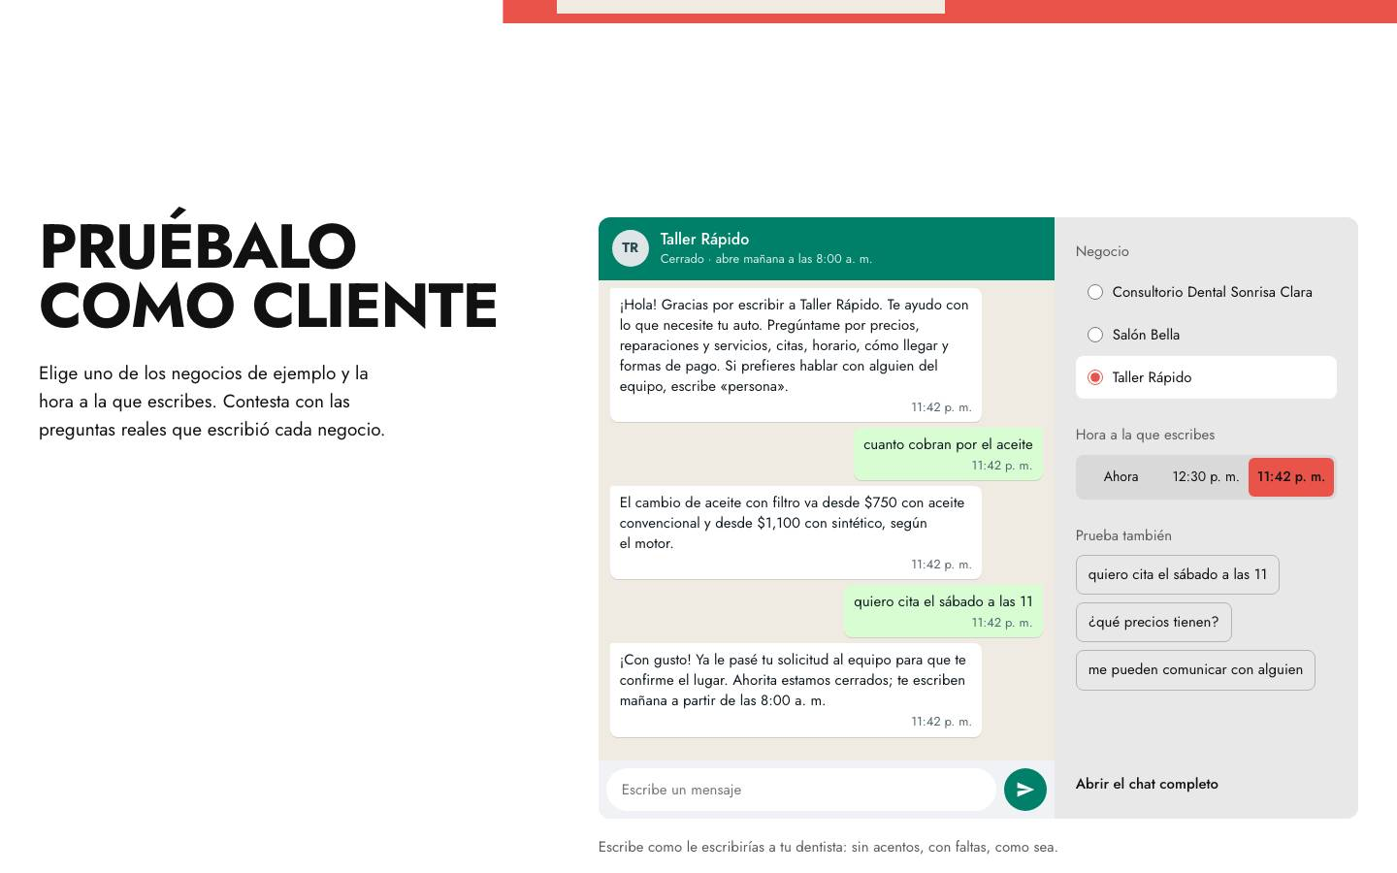
Capturas: la página de inicio
LA PUERTA DE ENTRADA A MERKATICS (escritorio)
Portada: el mensaje de las 11:42 p. m. contestado
Pruébalo como cliente: demo viva con el chat real

Slide 4
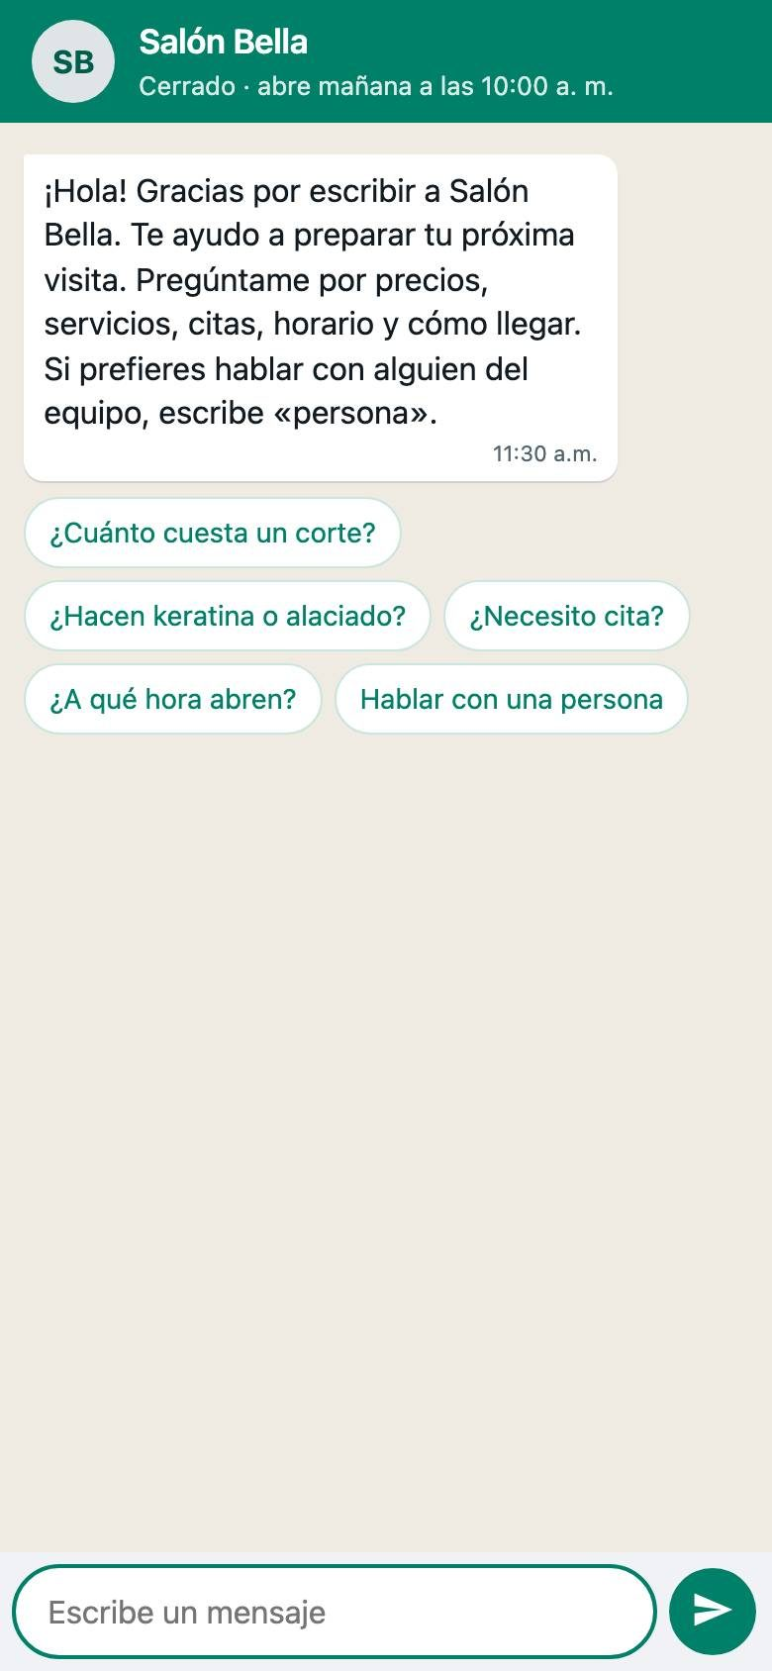
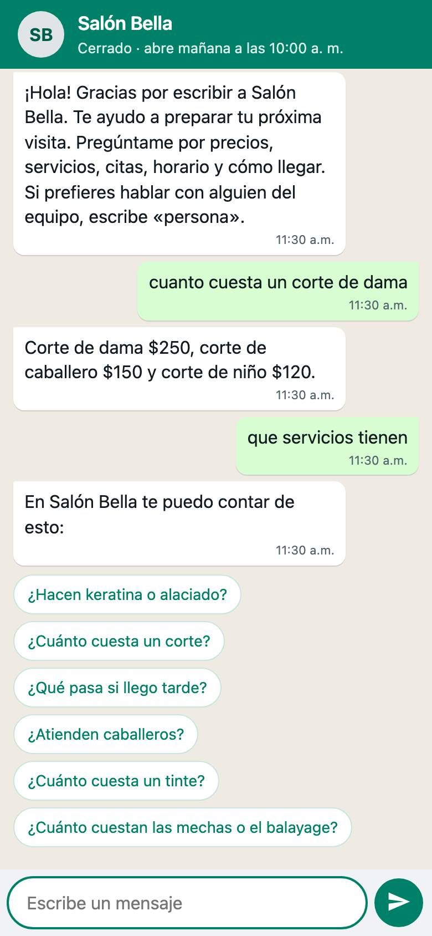
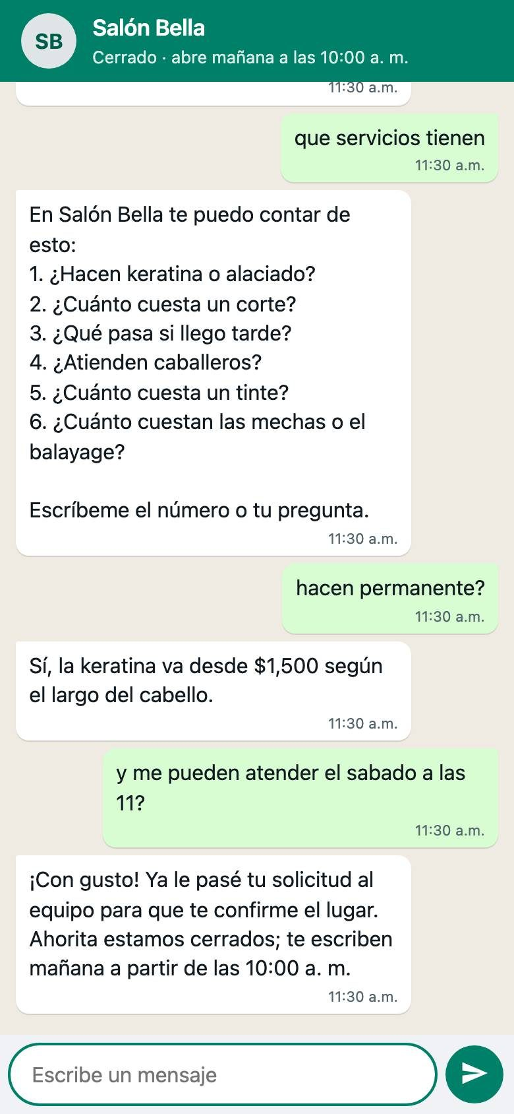
Capturas: el chat del cliente
LO QUE VE EL CLIENTE EN SU CELULAR
Contesta con el texto exacto del dueño, entiende sinónimos y preguntas generales, y ofrece botones para tocar.
Si algo le toca al dueño (cita, queja, persona o una pregunta que no sabe), le avisa en su panel y sigue atendiendo al cliente.
Bienvenida según el giro
Precios y menú de opciones
Pide cita: avisa al dueño

Slide 5
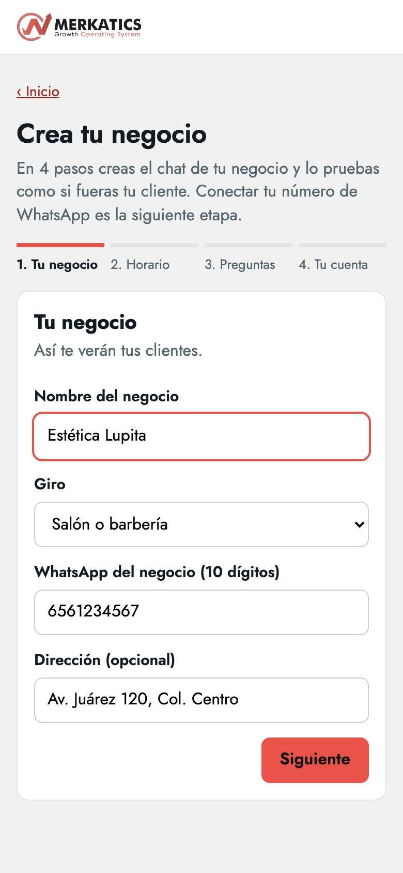
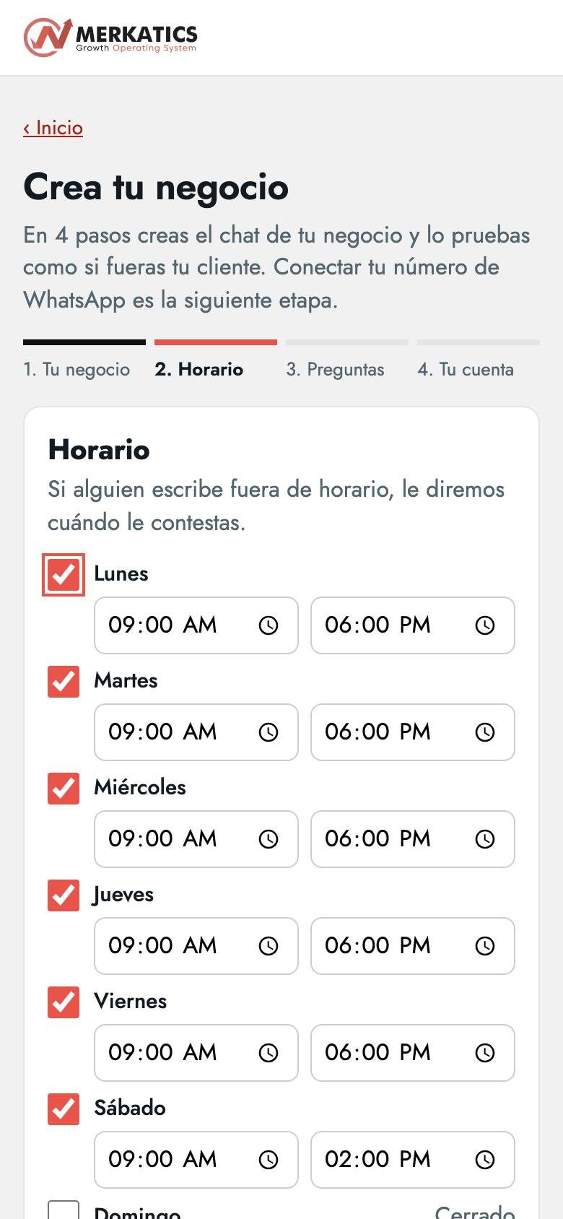
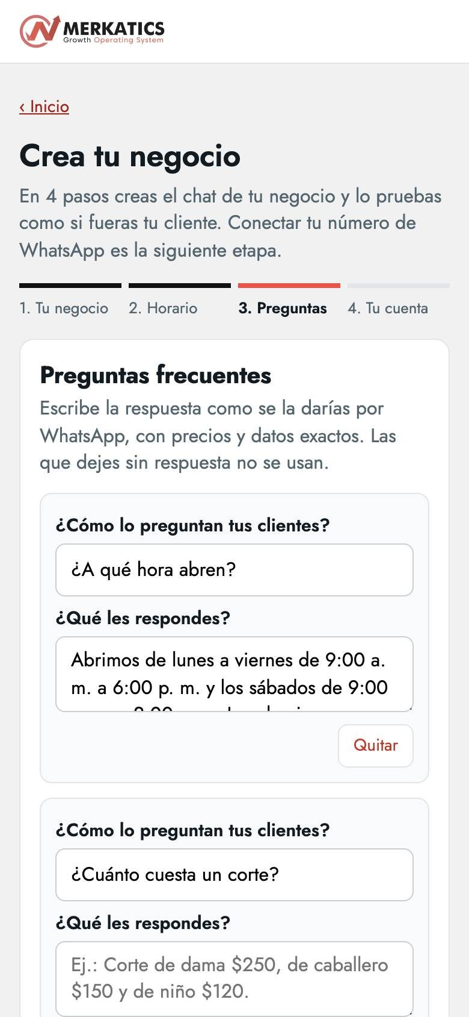
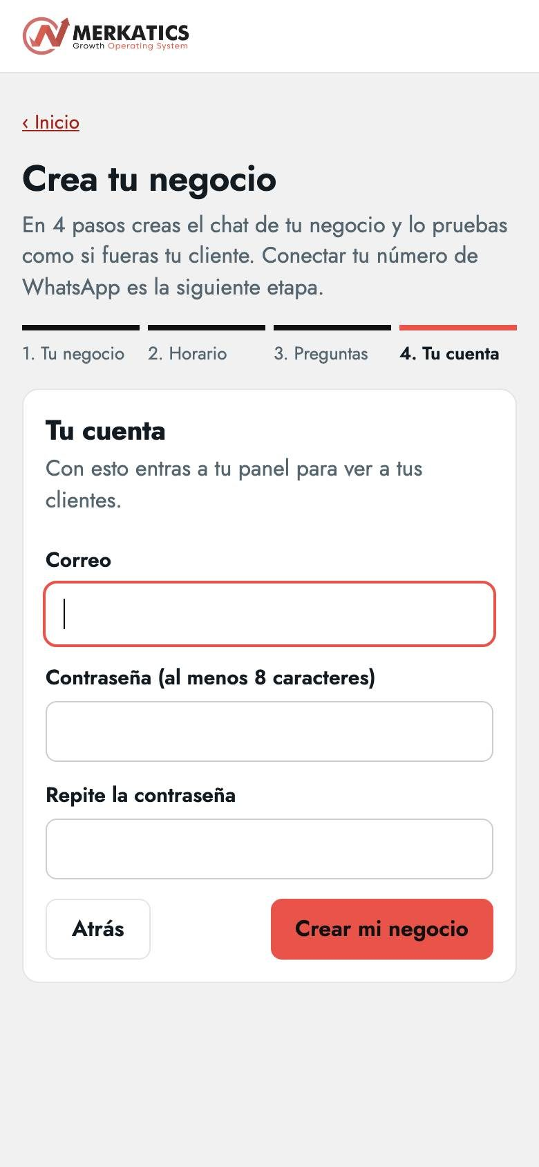
Capturas: crear mi negocio
FORMULARIO DE 4 PASOS (celular)
1 · Tu negocio
2 · Horario
3 · Preguntas
4 · Tu cuenta

Slide 6
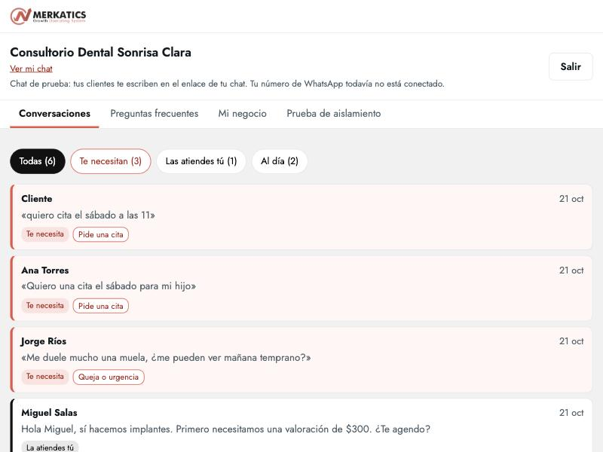
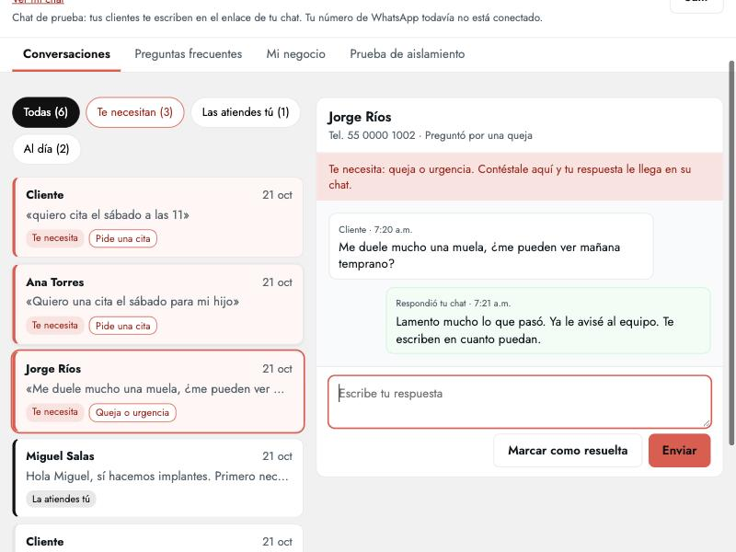
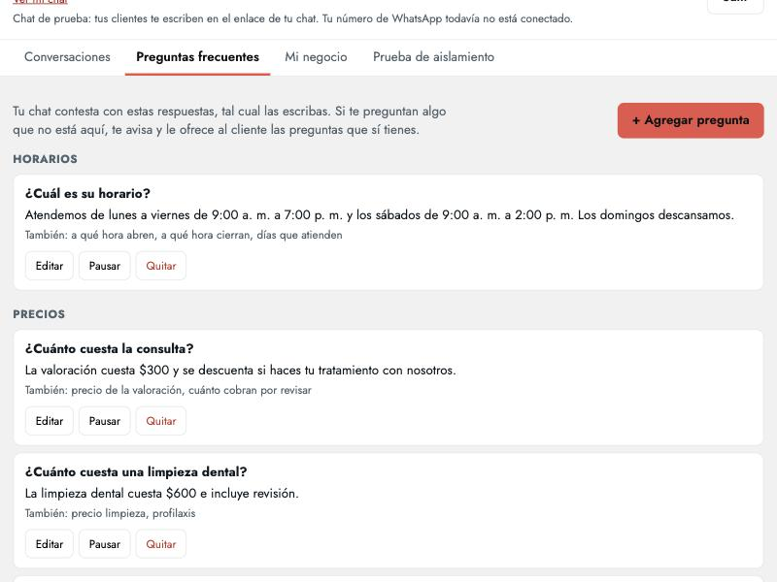
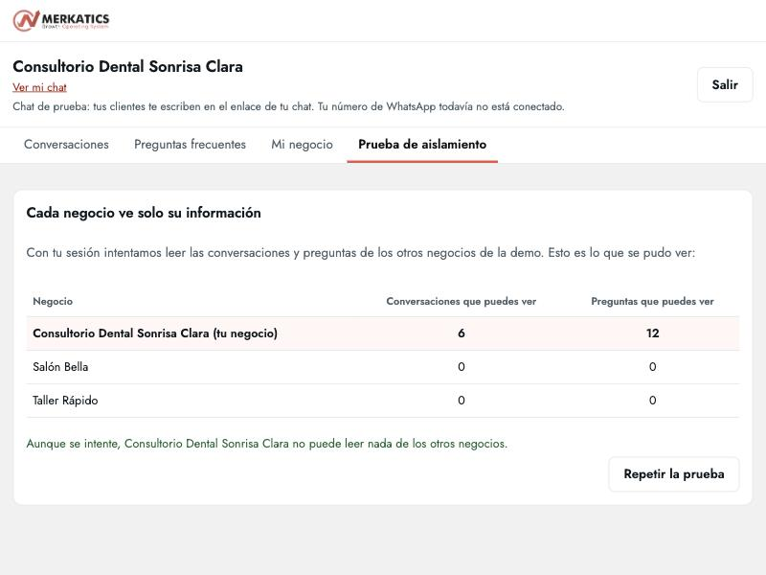
Capturas: el panel del dueño
LO QUE VE EL DUEÑO (Consultorio Dental Sonrisa Clara)
El dueño ve primero lo que lo necesita, con el motivo del aviso.
Contesta en el mismo chat, marca como resuelto, edita sus preguntas y su horario, y puede comprobar que ningún otro negocio ve sus datos.
Conversaciones: lo urgente arriba
Contesta desde el panel
Sus preguntas frecuentes
Aislamiento: 0 datos ajenos

Slide 7
Arquitectura técnica
STACK
Usuario
Frontend
Backend
Web: chat por enlace
HTML, CSS y JS con Vite
Funciones SQL en Supabase
Frontend: Vite + HTML/JS
Backend: Supabase
Base de datos: Postgres
IA / LLM: ninguno (Fase 1)
Integraciones
IA / LLM
Base de datos
Integraciones: Fase 2
Ninguna (Fase 2)
Ninguno en la Fase 1
Postgres en Supabase
Hosting / deploy: Vercel
Sin servidor propio: la lógica del chat y el aislamiento viven en la base de datos.
Repositorio: GitHub privado
Notes:
Diapositiva 3 · Arquitectura (≈1.5 min)
- Recorre el diagrama siguiendo una petición real: del usuario al dato guardado y de regreso.
- Justifica cada elección del stack en una frase (por qué esto y no otra cosa).
- Si usas IA: qué modelo, para qué paso exacto y por qué no se resolvió con reglas.
- Repositorio: link con README que permita levantar el proyecto.

Slide 8
Implementación: decisiones clave
1
Modelo de datos
2
Integraciones y APIs
3
Uso de IA
Negocios, miembros, preguntas, conversaciones, mensajes y avisos; todo lleva el id del negocio. Lo crítico: las respuestas del dueño.
Solo Supabase con llave pública; los datos los protegen reglas por fila. Si falla: «toca para reintentar» y nunca éxito falso.
No usa modelo: busca la pregunta y contesta el texto exacto del dueño. $0 por mensaje. 107 de 108 bien, 0 inventadas.
4
Seguridad y accesos
5
Pruebas y calidad
6
Deploy y operación
Correo y contraseña; cada dueño solo ve su negocio (reglas por fila, prueba 6 de 6). Llaves fuera de GitHub. Falta aviso de privacidad.
108 casos de chat, aislamiento con 3 cuentas, lenguaje y diseño. Probado con 2 negocios propios; validación real el 27 oct.
Vercel publica cada cambio de GitHub; la base cambia con migraciones versionadas. Todavía sin alertas automáticas.
Notes:
Diapositiva 4 · Implementación (≈2 min)
- No leas las tarjetas: elige las 2 o 3 decisiones técnicas más importantes y explica el porqué.
- Si un bloque no aplica a tu MVP, escribe "No aplica" y explica brevemente por qué.
- Ten a la mano el esquema de base de datos o el código por si te lo piden.
- Sé honesto sobre lo que está "a mano" o simulado.

Slide 9
Estado, métricas y siguientes pasos
90 %
Riesgos y deuda técnica
Próximos pasos
Avance del MVP
Puede confundir servicios parecidos («permanente» contesta con keratina).
Atajos: sin confirmar correo, sin límite de mensajes, sin aviso de privacidad.
Depende de Supabase y Vercel gratis y de la aprobación de WhatsApp Business.
1
Validación real · 27 oct
2
Revisión con Carlos · 28 oct
2
3
Fase 2: WhatsApp real
Negocios probados por Arleth
107 / 108
Lo que necesito
Aprobar integración, precio y gatillo; un negocio para validar; cuentas de Merkatics.
Respuestas bien, 0 inventadas
Notes:
Diapositiva 5 · Estado y cierre (≈1.5 min)
- El % de avance debe ser contra el alcance definido en la diapositiva 2, no contra la visión completa.
- La métrica clave es la que demuestra que el MVP aporta valor (tiempo ahorrado, leads atendidos, conversión, etc.).
- Próximos pasos: máximo 3, cada uno con fecha.
- Cierra con una petición concreta para el Director.

